Slide 1



RACCOMANDAZIONI NUTRIZIONALI
IN
CHIRURGIA BARIATRICA
Maria grazia carbonelli
Consigliere Fondazione Sicob
Vice segretario ADI
Dir. UO Dietologia e Nutrizione Clinica
Azienda Ospedaliera San Camillo Forlanini Roma

Slide 2
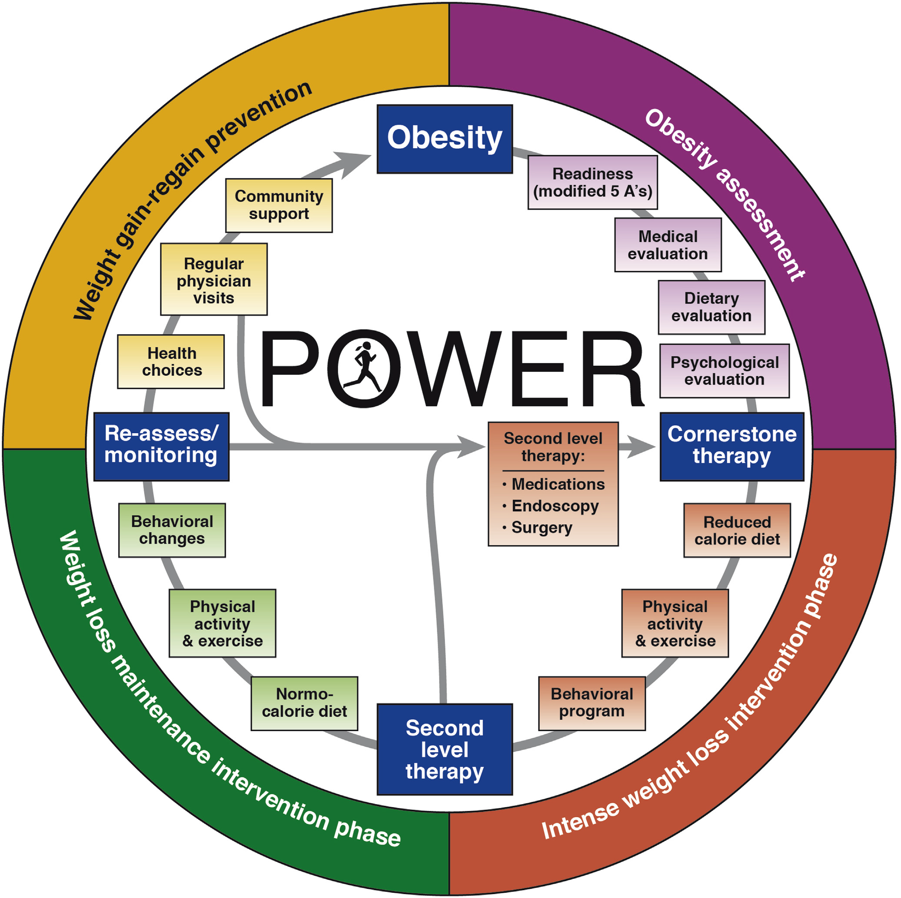
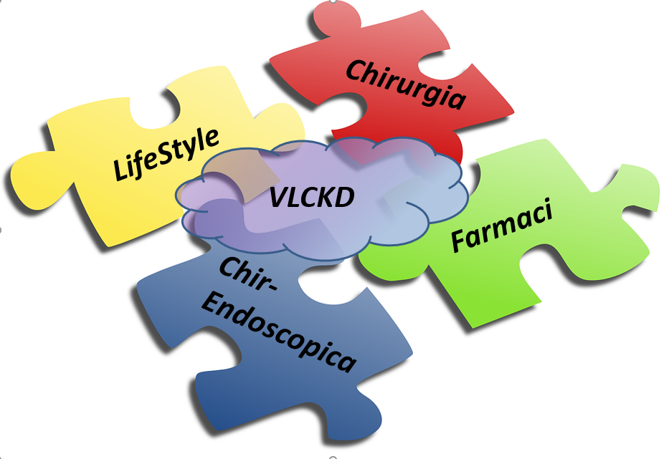
TRATTAMENTO INTEGRATO DELL’OBESITÀ

Slide 3
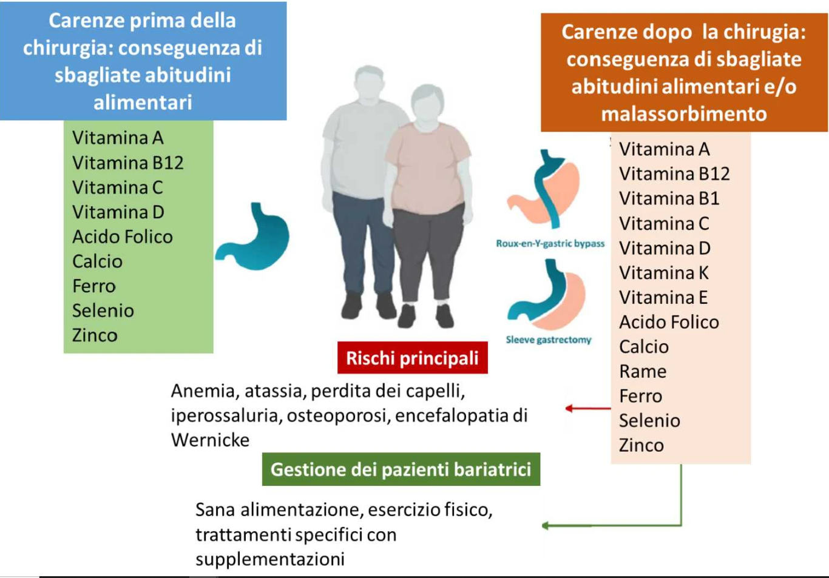
OBIETTIVO PRIMARIO IN CHIRURGIA BARIATRICA :
OTTENERE IL MASSIMO RISULTATO CON IL MINIMO RISCHIO NUTRIZIONALE

Slide 4
LA RIABILITAZIONE NUTRIZIONALE NEL PERCORSO DI CHIRURGIA BARIATRICA
PRE INTERVENTO
POST INTERVENTO
Evitare l’aumento di peso durante il periodo di attesa
Riabilitazione nutrizionale come «supervisione dei comportamenti alimentari» nella fase di attesa: utile per la scelta dell’intervento
Correzione di eventuali deficit nutrizionali
Riduzione del rischio operatorio e migliore compliance nel post-intervento
Miglioramento delle comorbidità e riduzione delle terapie farmacologiche
Favorire la tecnica laparoscopica
Gestione nutrizionale post-chirurgica per la perdita di peso
Controllo degli effetti collaterali (nausea, vomito, reflusso, stipsi)
Prevenzione dei deficit nutrizionali a breve e a lungo termine
Prevenzione dei disturbi del comportamento alimentare post-chirurgici
Prevenzione del weight regain

Slide 5
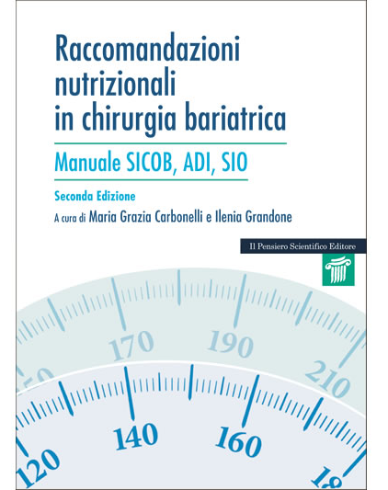
Raccomandazioni nutrizionali in chirurgia bariatrica – maggio 2025
Le nuove raccomandazioni nutrizionali SICOB-ADI-SIO rappresentano un aggiornamento scientifico e al contempo didattico della precedente versione del 2015.
E’ stato creato a partire dall’ottobre 2023 un tavolo nazionale di ‘addetti ai lavori’ scegliendo più di cinquanta professionisti di elevata esperienza in ambito nutrizionale bariatrico, rappresentati in modo omogeneo per regioni e per qualifica (medici, dietisti e biologi), con l’ausilio di Revisori scelti fra i massimi esponenti societari.
Il lavoro è stato intenso ed estremamente partecipato , basandosi sull’analisi delle più recenti linee guida in ambito nutrizionale e sull’esperienza dei professionisti e dei Centri Multidisciplinari di afferenza.

Slide 6
Come il precedente il volume, nasce dall’intento di poter disporre di un manuale d’uso per chi si occupa di chirurgia bariatrica e necessita di una guida per la gestione nutrizionale pre e post chirurgica del paziente grave obeso candidato alla chirurgia bariatrica.
La valutazione nutrizionale pre chirurgica, l’attento follow up, la terapia dietetica mirata e la giusta supplementazione permettono di ottenere il massimo beneficio con il minimo rischio nutrizionale in un paziente fragile come il paziente affetto da grave obesità.
Il volume cerca di trattare tutte le tematiche legate al percorso bariatrico non dimenticando la parte culinaria con ricette specificatamente studiate per le esigenze bariatriche.
L’idea è nata non solo dalle crescenti novità in ambito nutrizionale nel paziente bariatrico, ma anche e soprattutto dalla necessità dei professionisti che si occupano di nutrizione clinica di formarsi al meglio e di aggiornarsi ricevendo una linea di indirizzo e di ‘buona pratica’ comune dettata dalle società di riferimento.
Il prodotto finale è un manuale utile e fruibile di ‘good clinical practice’ , indispensabile ausilio per la formazione di esperti in ambito nutrizionale bariatrico ed interdisciplinare.

Slide 7
TITOLI DEI CAPITOLI:
IL PREOPERATORIO: INQUADRAMENTO E TRATTAMENTO CLINICO DIETETICO (modelli dietetici ed indicazioni , lcd, vlcd, vlckd) e strumentale, screening della sarcopenia, integrazioni nutrizionali preoperatorie, riabilitazione nutrizionale).
TRATTAMENTO FARMACOLOGICO PERIOPERATORIO PER LA PERDITA DI PESO E PER LE COMORBIDITÀ.
IMMUNONUTRIZIONE PREOPERATORIA E PROTOCOLLI ERABS
IL POSTOPERATORIO: follow up clinico e strumentale, trattamento dietetico ed integrazioni nutrizionali a breve, medio e lungo termine.
TRATTAMENTO DIETETICO, NUTRIZIONALE E FARMACOLOGICO DEL WEIGHT REGAIN.
TRATTAMENTO DIETETICO NUTRIZIONALE NELLE VARIE FASI DELLA VITA DELLA DONNA : adolescenza, gravidanza, allattamento, menopausa.
ATTIVITÀ FISICA NEL PAZIENTE BARIATRICO.
ANAMNESI E SCREENING PSICONUTRIZIONALE DEI COMPORTAMENTI ALIMENTARI DISFUNZIONALI PRE E POSTOPERATORI.
ALLEGATO 1: RICETTARIO PAZIENTI PER LE VARIE FASI PRE E POST CHIRURGICHE.
ALLEGATO 2: MATERIALE INFORMATIVO DIVULGATIVO PER I PAZIENTI SUL PERCORSO NUTRIZIONALE

Slide 8
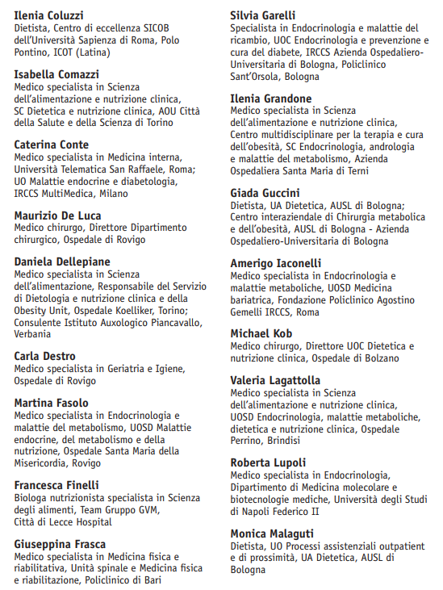
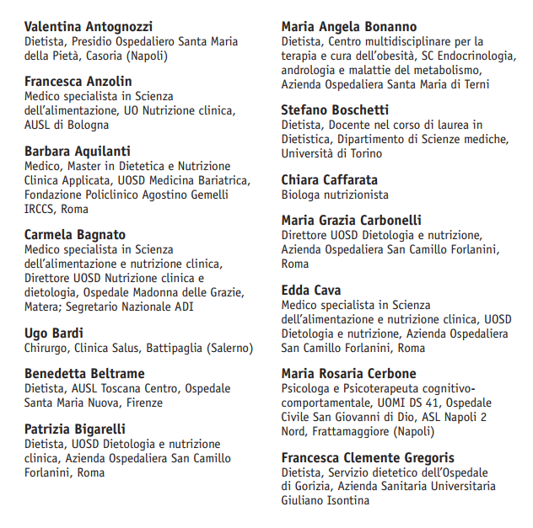
Gli autori

Slide 9
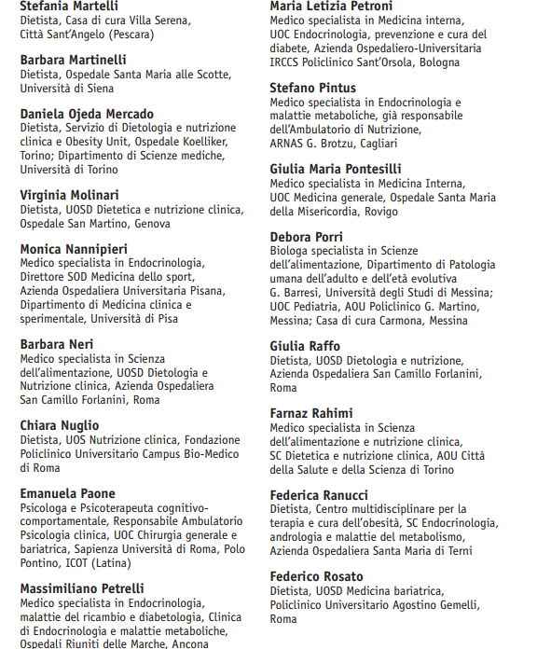
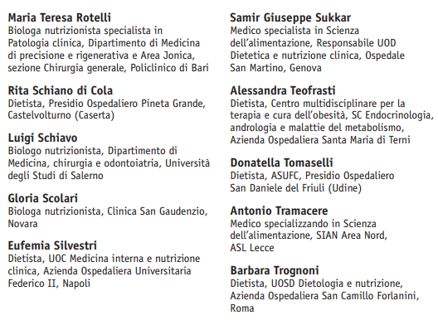

Slide 10







I REVISORI
I REVISORI
I CURATORI

Slide 11
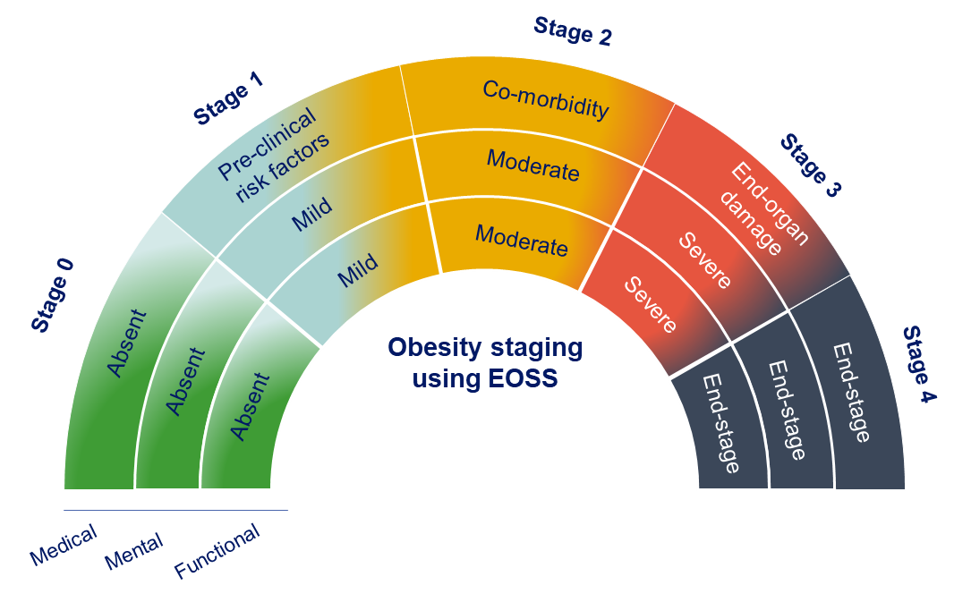
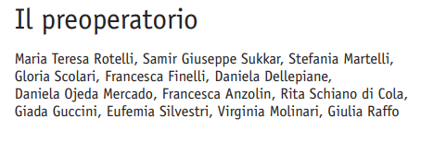
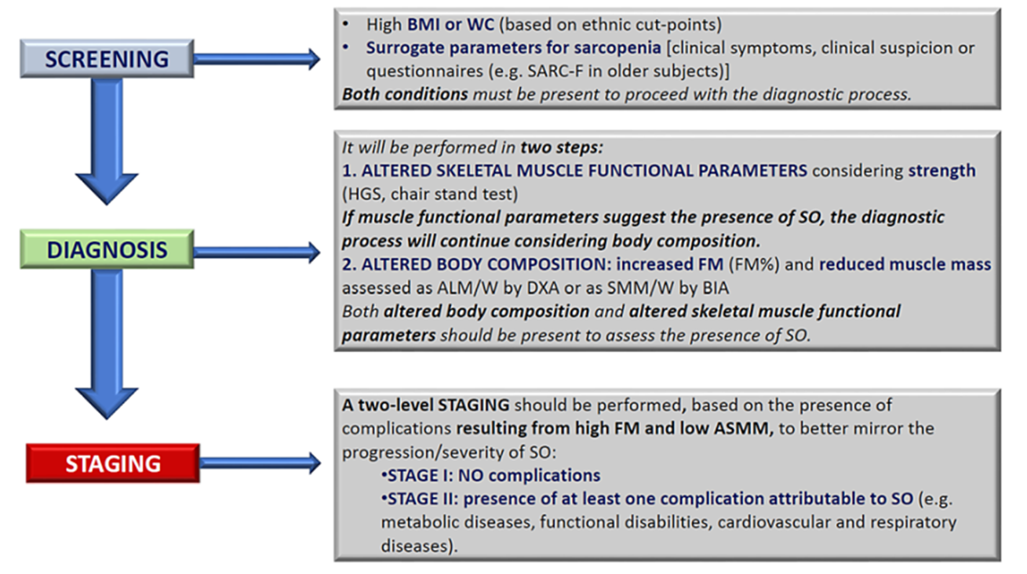
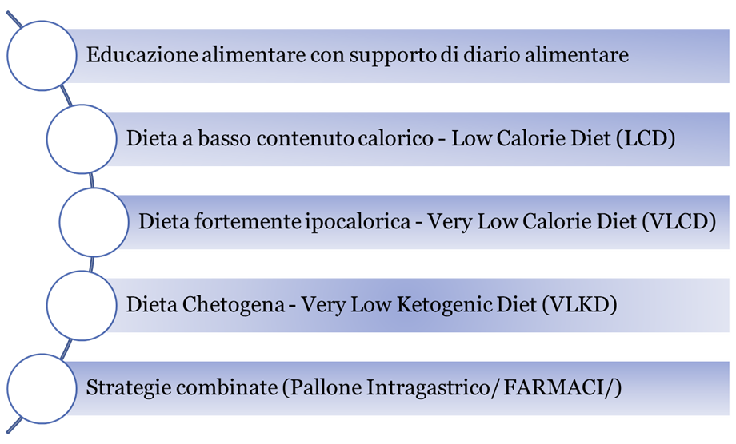



Notes:
Percorso riabilitativo – paziente fragile

Slide 12

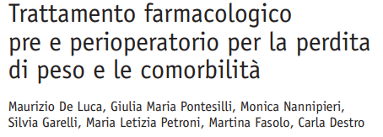

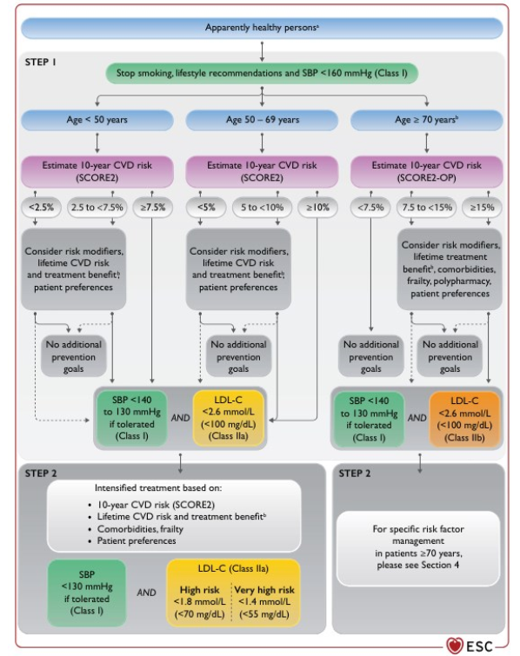
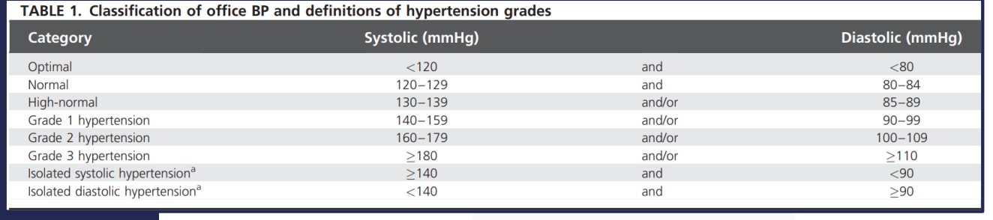
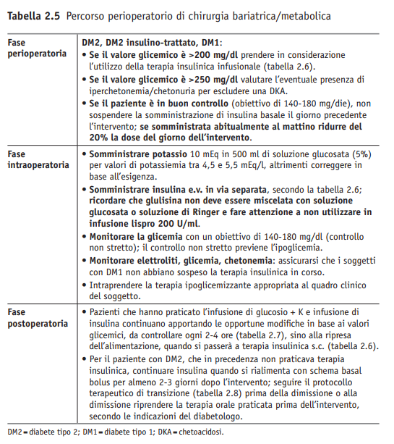
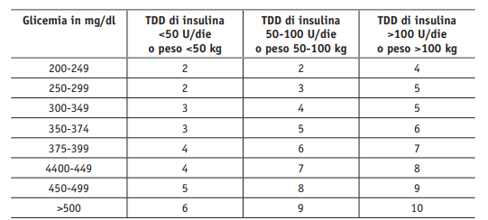
Terapia antibiotica
Terapia antitrombotica
PPI
Profilassi calcolosi colecistica
Notes:
Terapia antibiotica, antitrombotica, profilassi calcolosi colecistica

Slide 13
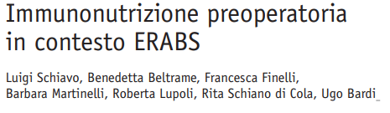
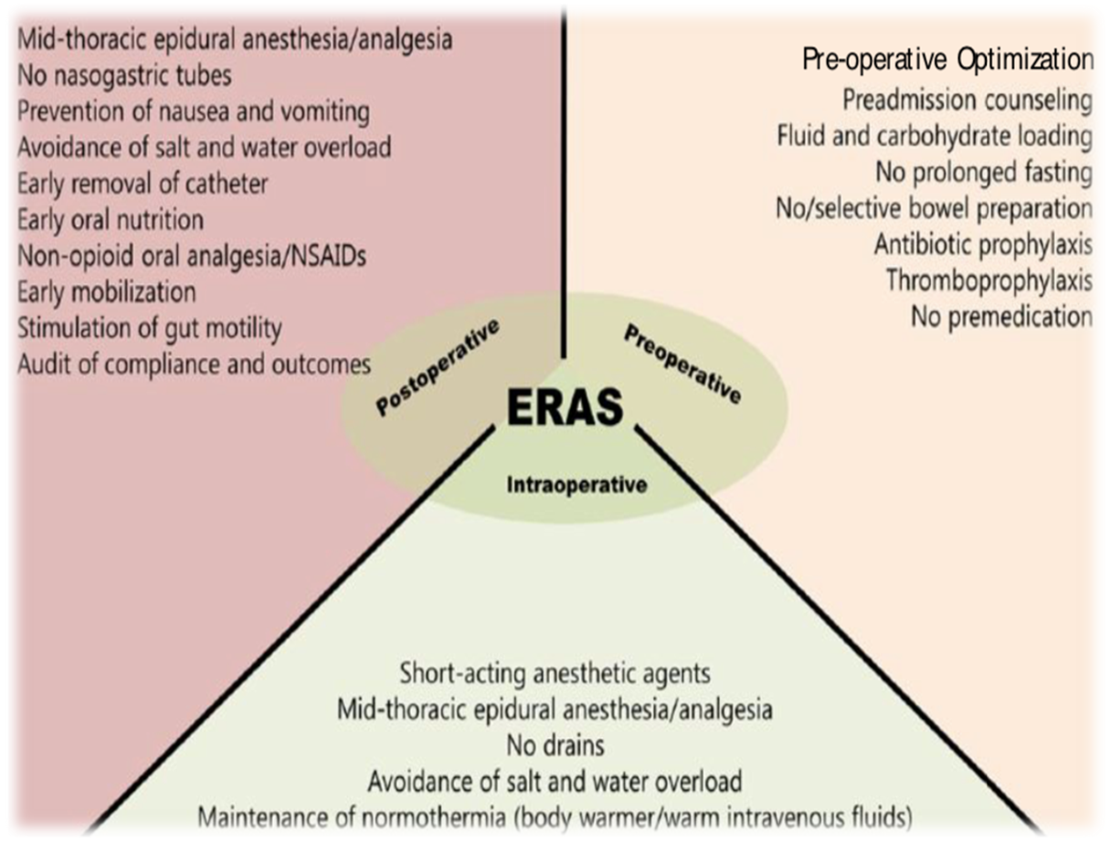




Slide 14
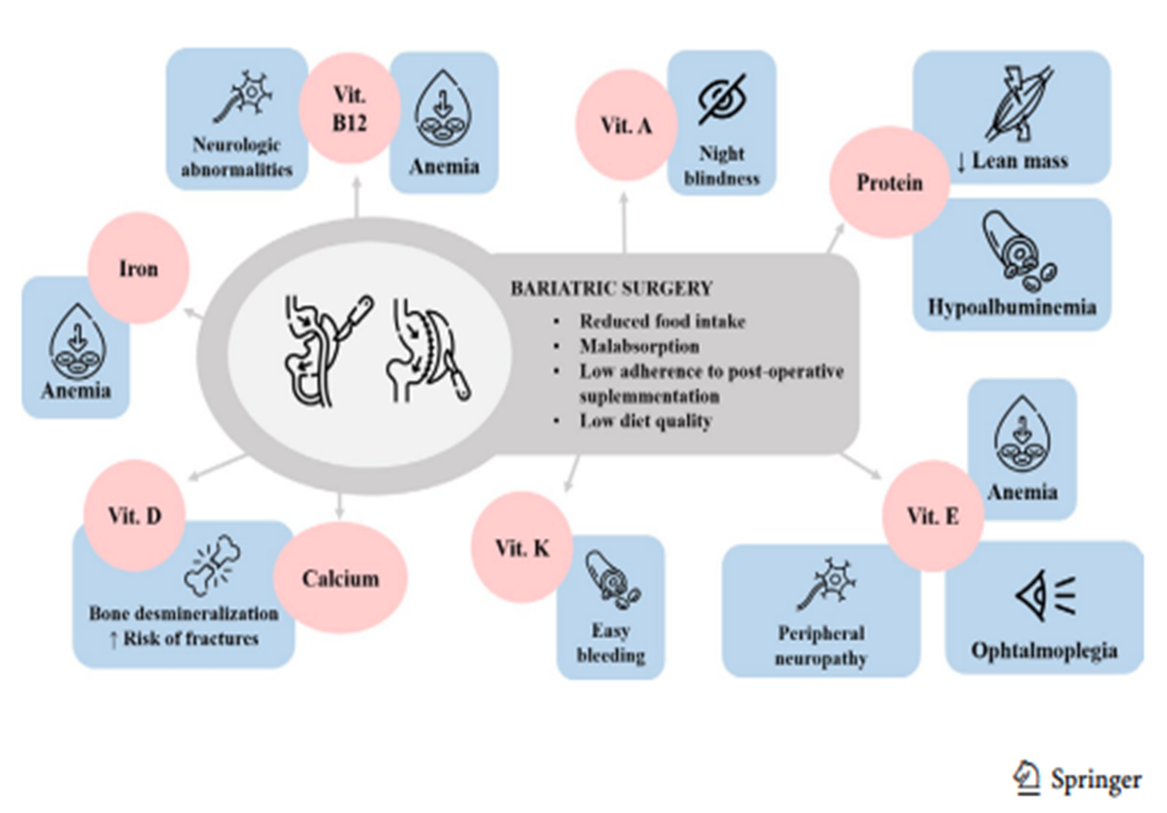
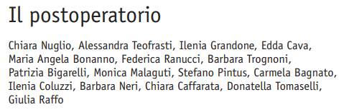
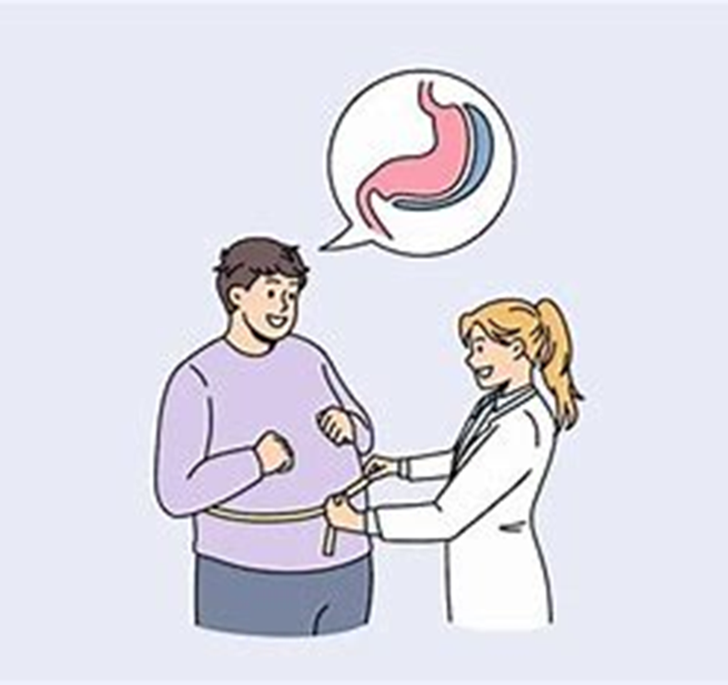
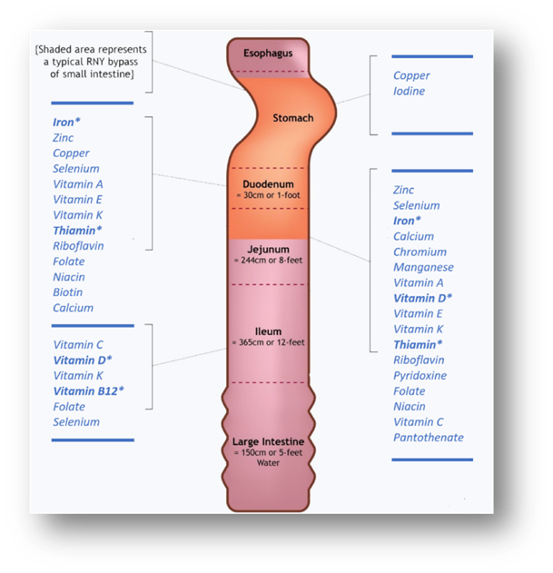
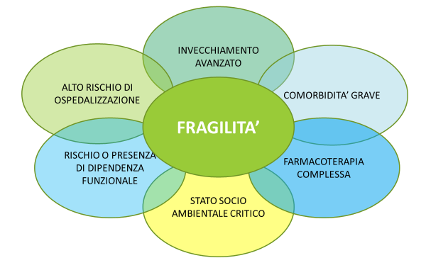
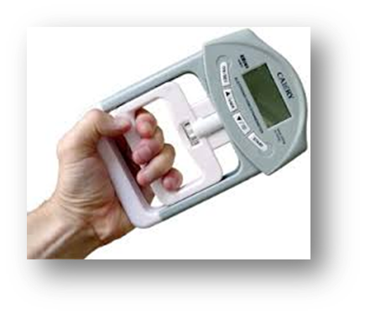

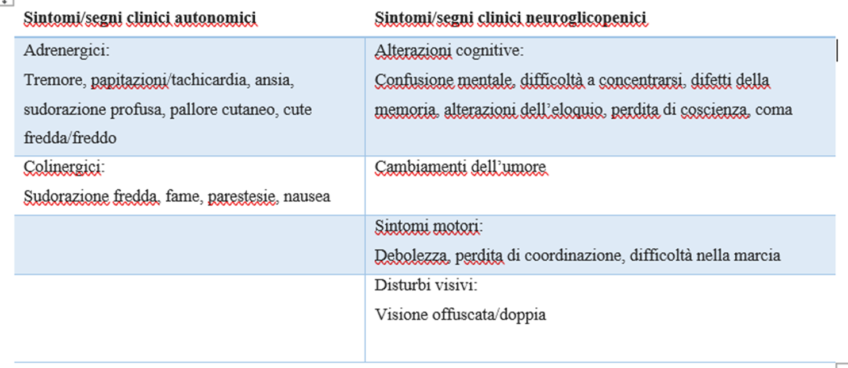
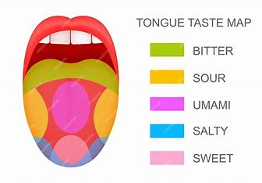

Slide 15
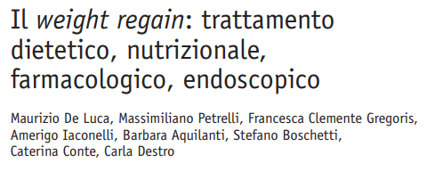
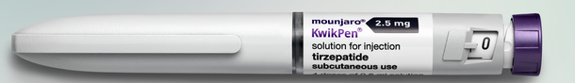
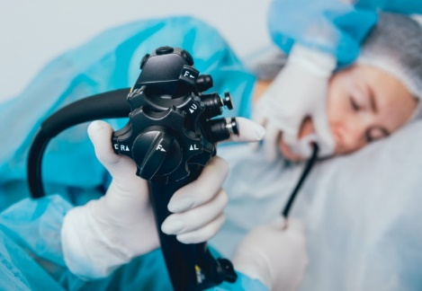


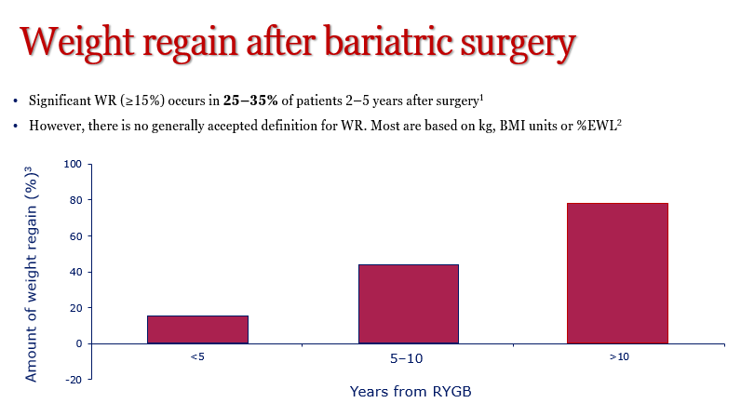

Slide 16
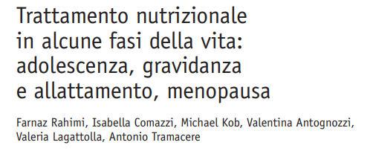

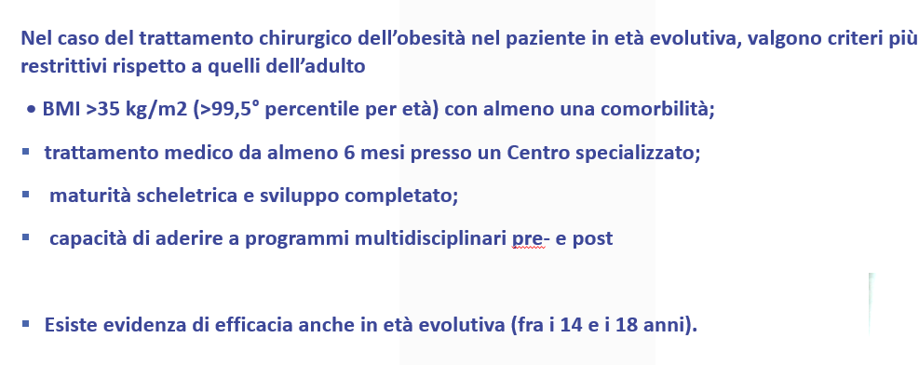


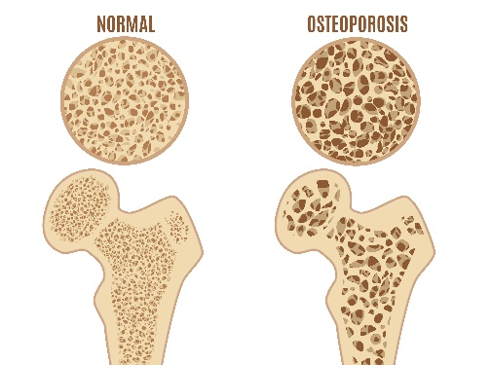

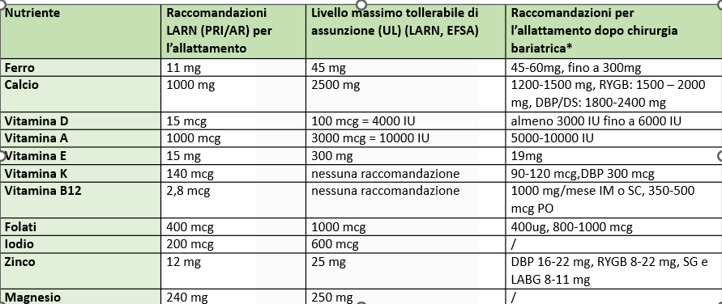


Slide 17

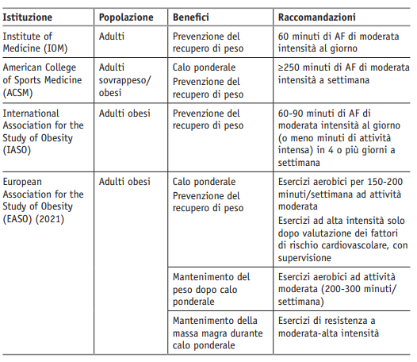


Slide 18
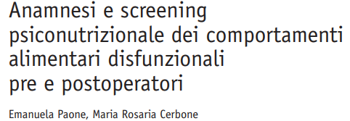


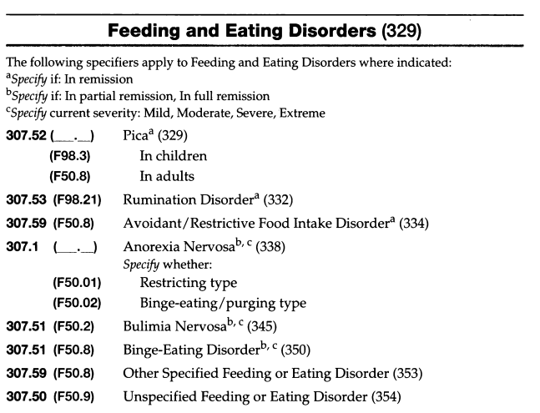

Slide 19
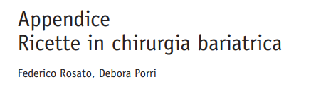

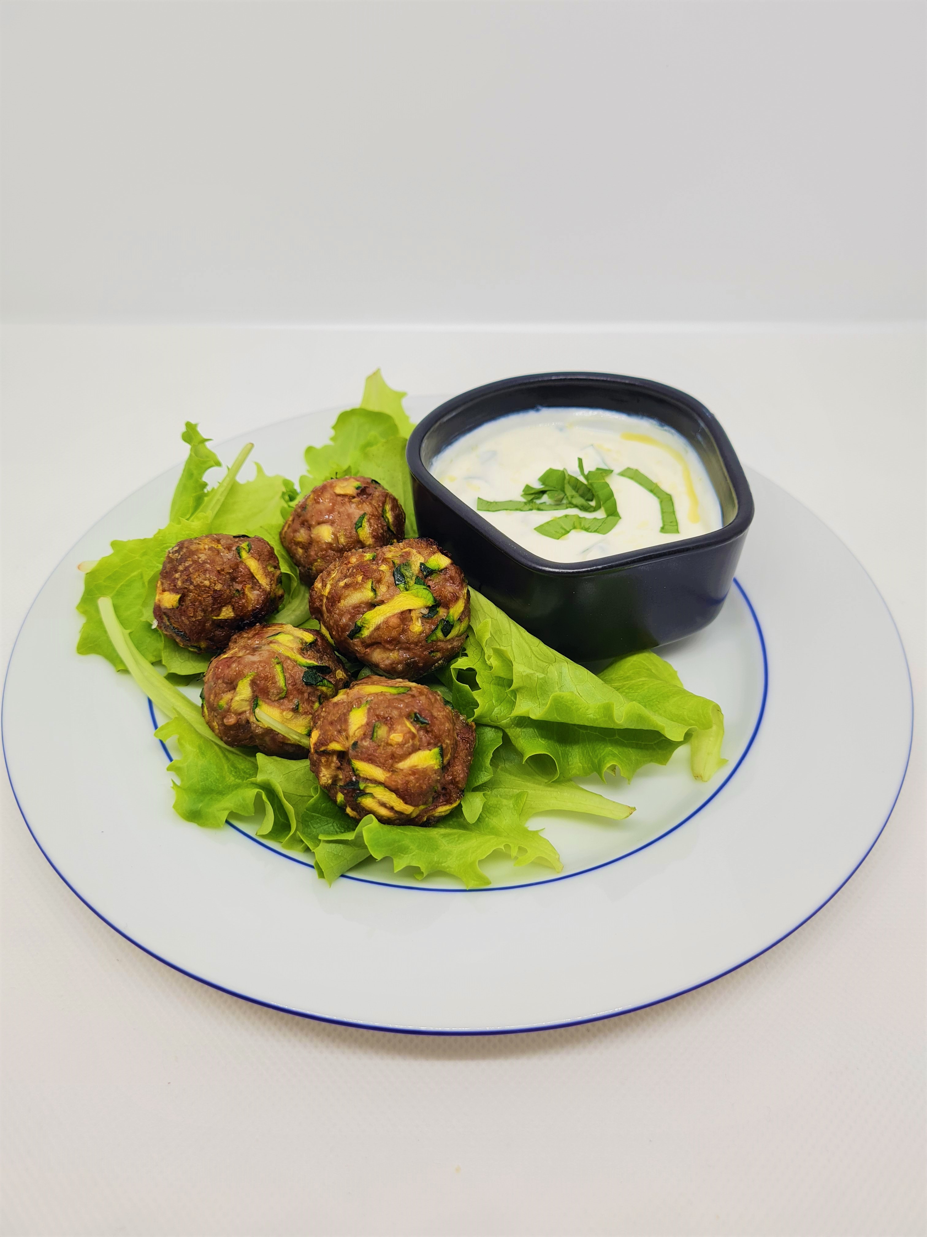
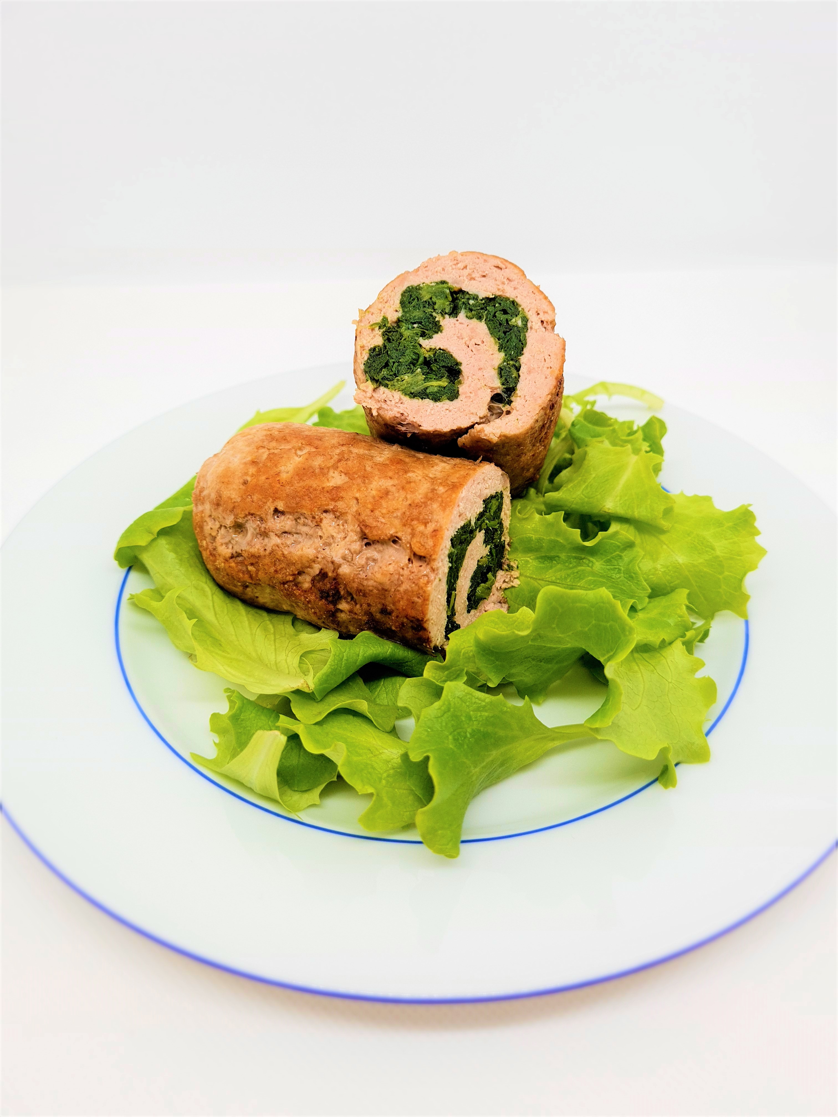


Slide 20



Slide 21


GRAZIE E BUONA LETTURA

Slide 22
Grazie

